Slide 1

팀장 유병진 - byul22dong@naver.com 팀원 김동현 - sadyour@gmail.com 천연수 - cheonyeonsu@gmail.com 황제희 - qlqj47@naver.com 양진웅 - jinwong936592@gmail.com 이정근 - junggnl@naver.com
React SPA를 활용한 교통안전 프로젝트
(서울시의 연도/구별 자전거 사고 다발 구간 조회)

Slide 2
목 차
(1) 프로젝트 배경
(2) 개발 환경
(3) 핵심기능
(4) 팀원 역할
(5) 수행 절차
(6) 구성도 및 구현결과
(7) 문제 해결
(8) 기대효과
(9) 느낀 점

Slide 3
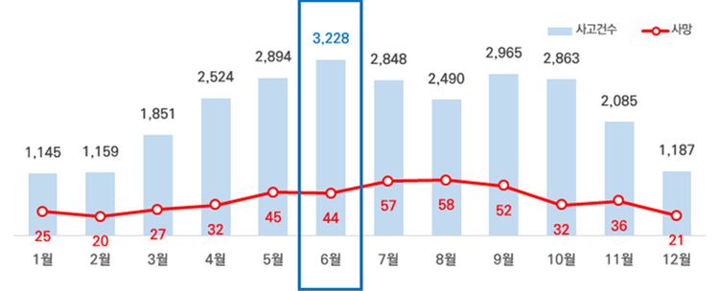
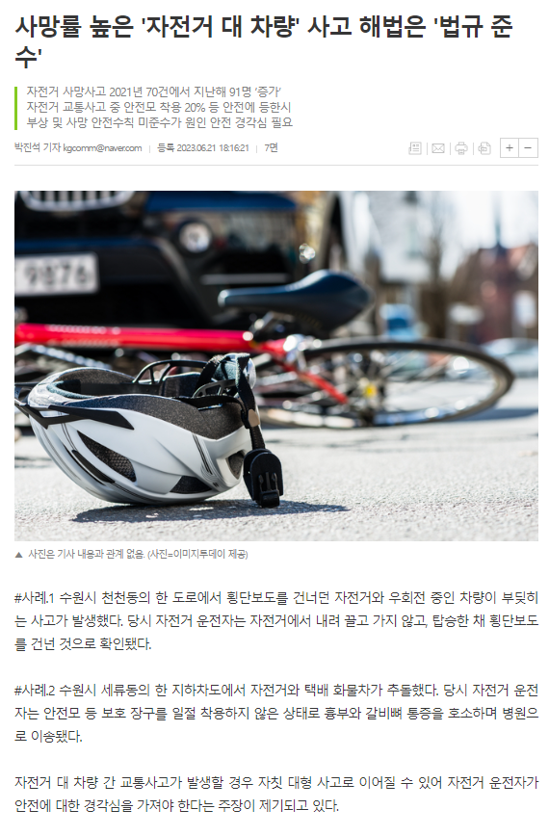
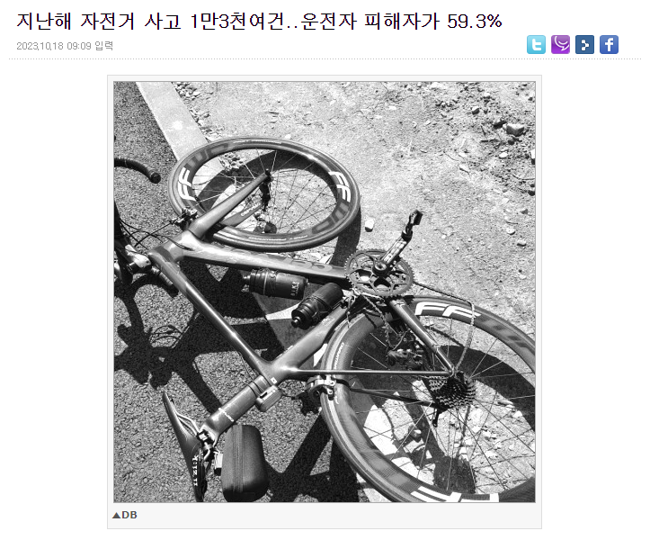
1. 프로젝트 배경
▶ 최근 5년(2017~2021년) 월별 자전거 교통사고 현황

Slide 4









2. 개발 환경
개발 도구 | HTML5, CSS3, Javascript, React
라이브러리 | Axios, Recharts, React-Router-Dom
API | Kakaomap API, 공공데이터 API

Slide 5
3. 핵심 기능
핵심기능 | 상세설명
사고다발 구간조회 | 사용자가 조회하고자 하는 연도(2018~2022)와 구(행정구역)를 선택하면 공공데이터 API를 활용하여 사고다발 지역의 위치와 사고발생건수를 리스트 형태로 출력 (axios library 사용) - 카카오 맵 API를 이용해서 지도에 해당 지역구의 사고다발 지역을 다중 마커로 표시 사고다발 지역 리스트 내의 항목을 클릭 시 해당 상세위치로 지도의 중심이동 지도 내 마커 클릭 시 해당 위치정보를 InfomationBox를 통해 제공 카카오 맵 API 기능을 활용하여 자전거도로, 보행자 겸용도로, 자동차 겸용도로를 지도에 구분하여 표시
사고 차트 | 사고다발지역 조회에 사용한 API data를 활용하여 rechart libaray를 통해 사상자수, 사망자수, 중상자수, 경상자수를 시각적으로 표현
사고 제보 게시판 | - 사고에 대한 제보 게시판으로 글 작성 및 수정/삭제 기능 구현 (글 작성과 동시에 password를 입력하도록 하고, 수정/삭제 시도 시에는 글 작성에 사용된 password가 일치할 경우에만 수정/삭제 가능하도록 기능 구현)
사고 관련 뉴스 | 자전거 사고에 대한 기사들을 카테고리별로 분류하여 카테고리의 기사 개수를 제한하여 보여주고, 특정 개수 이상에 해당하는 기사들은 ‘더보기’ 버튼을 클릭했을 때, 볼 수 있도록 표시 자전거 이용 활성화 법률 제공 페이지로 이동 가능하도록 구현

Slide 6
4. 팀원 역할
이름 | 역할
팀장 유병진 | 프로젝트 총괄 및 개별 컴포넌트 통합 구성 사용자가 조회하고자 하는 연도(2018~2022)와 구(행정구역)를 선택하면, 공공데이터 API를 활용하여 사고다발 지역의 위치와 사고발생건수를 리스트 형태로 출력
이정근 | 지도에 해당 지역구의 사고다발 지역을 다중 마커로 표시 지도 내 마커 클릭 시 해당 위치정보를 InfomationBox를 통해 제공 자전거도로, 보행자 겸용도로, 자동차 겸용도로를 지도에 구분하여 표시
천연수 | - 사고에 대한 제보 게시판으로 글 작성 및 수정/삭제 기능 구현 (글 작성과 동시에 password를 입력하도록 하고, 수정/삭제 시도 시에는 글 작성에 사용된 password가 일치할 경우에만 수정/삭제 가능하도록 기능 구현)
황제희 | 사고다발지역 조회에 사용한 API data를 활용하여 rechart libaray를 통해 사상자수, 사망자수, 중상자수, 경상자수를 시각적으로 표현
양진웅 | 자전거 사고에 대한 기사들을 카테고리별로 분류하여 카테고리의 기사 개수를 제한하여 보여주고, 특정 개수 이상에 해당하는 기사들은 ‘더보기’ 버튼을 클릭했을 때, 볼 수 있도록 표시 자전거 이용 활성화 법률 제공 페이지로 이동 가능하도록 구현
김동현 | Single Page Application 구현을 위한 프로젝트 템플릿 구성, 전반적인 프로젝트 CSS담당

Slide 7
5. 수행 절차
구분 | 기간 | 활동 | 비고
기획 | 5/28(화) | 주제 선정 시장조사 역할 분담 | ※ 참고 사이트 공공데이터(data.go.kr)
설계 | 5/29(수) | 구조도 생성 및 틀 구현 컴포넌트 레이아웃 구성 | 자전거길 조회 사고다발구간조회 사상자 사고 차트 사고 제보 게시판 자전거 사고 관련 뉴스
구현 | 5/30(목) ~ 6/3(금) | 지도 및 사고다발/게시판/법령 기능 구현 레이아웃 디자인 편집 | 자전거 길 및 사고다발구간조회 사상자 사고 차트 통합
최종 구현 | 6/4(화) | - 발생되는 오류 검토 - 프로젝트 문서화 정리 | 프로젝트의 주요 기능에 대한 버그 검토 및 수정
개발기간 | 5/28(화) ~ 6/4(화) (총 1주 소요)

Slide 8
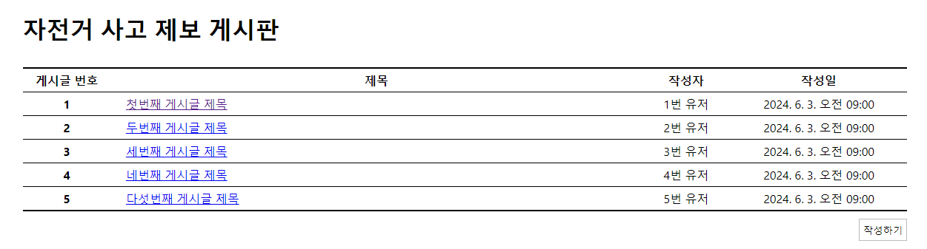
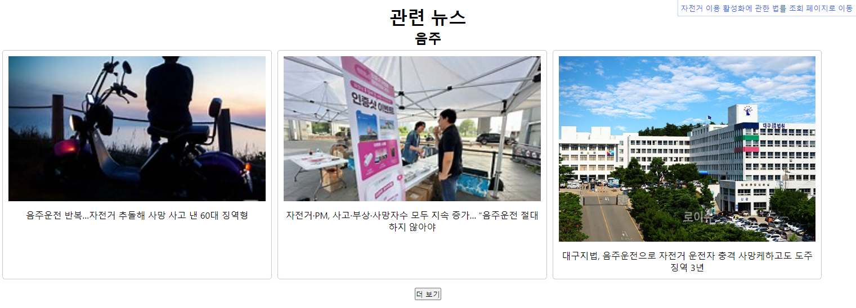
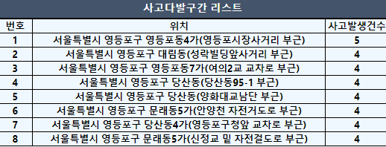
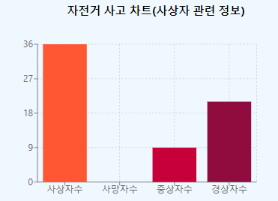
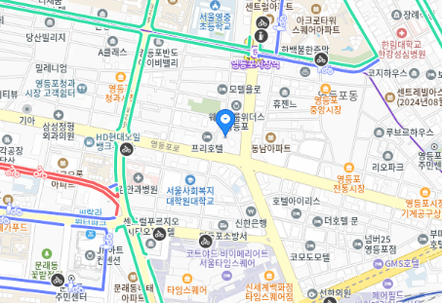
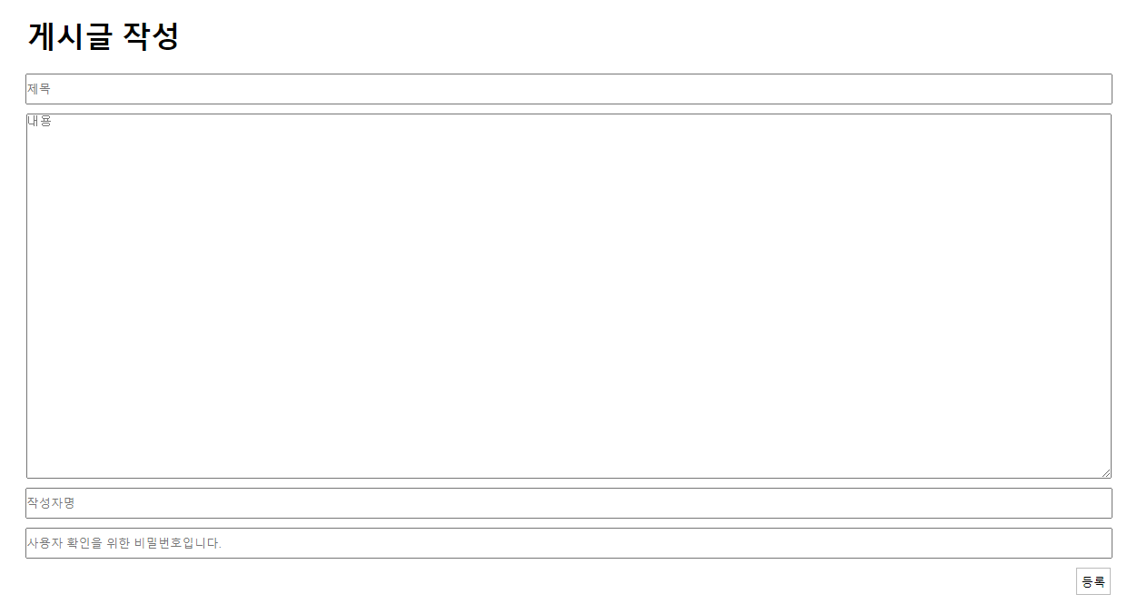
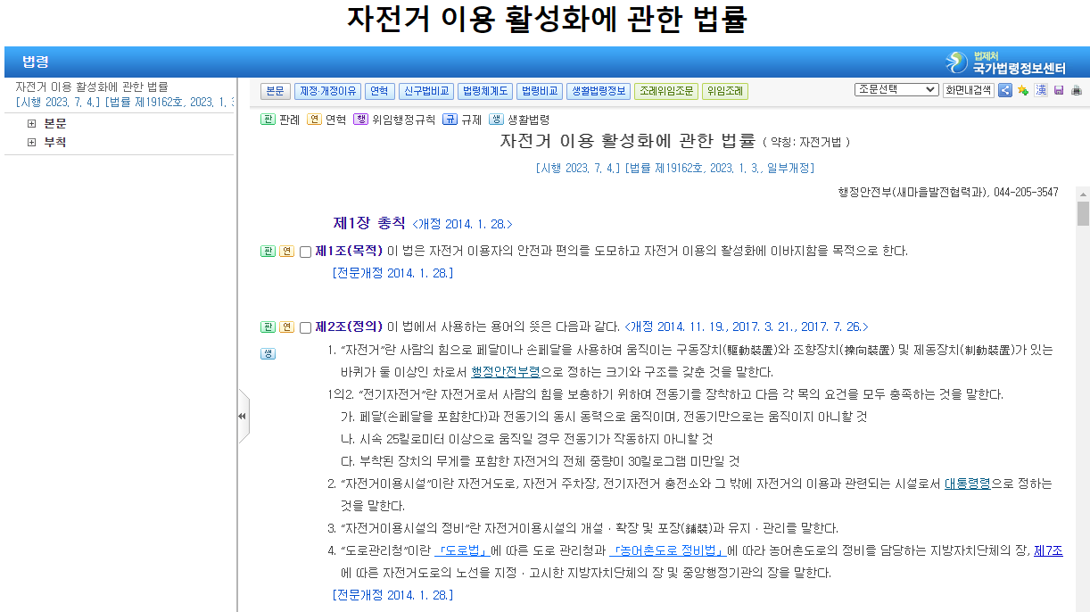
6-1. 구성도
App
App
Accident
board
LawAbout
Map
AccidentChart
Accident
board
LawAbout
BoardInsert/
BoardEdit
LawHome
Map
BoardInsert/ BoardEdit
LawHome
AccidentChart

Slide 9
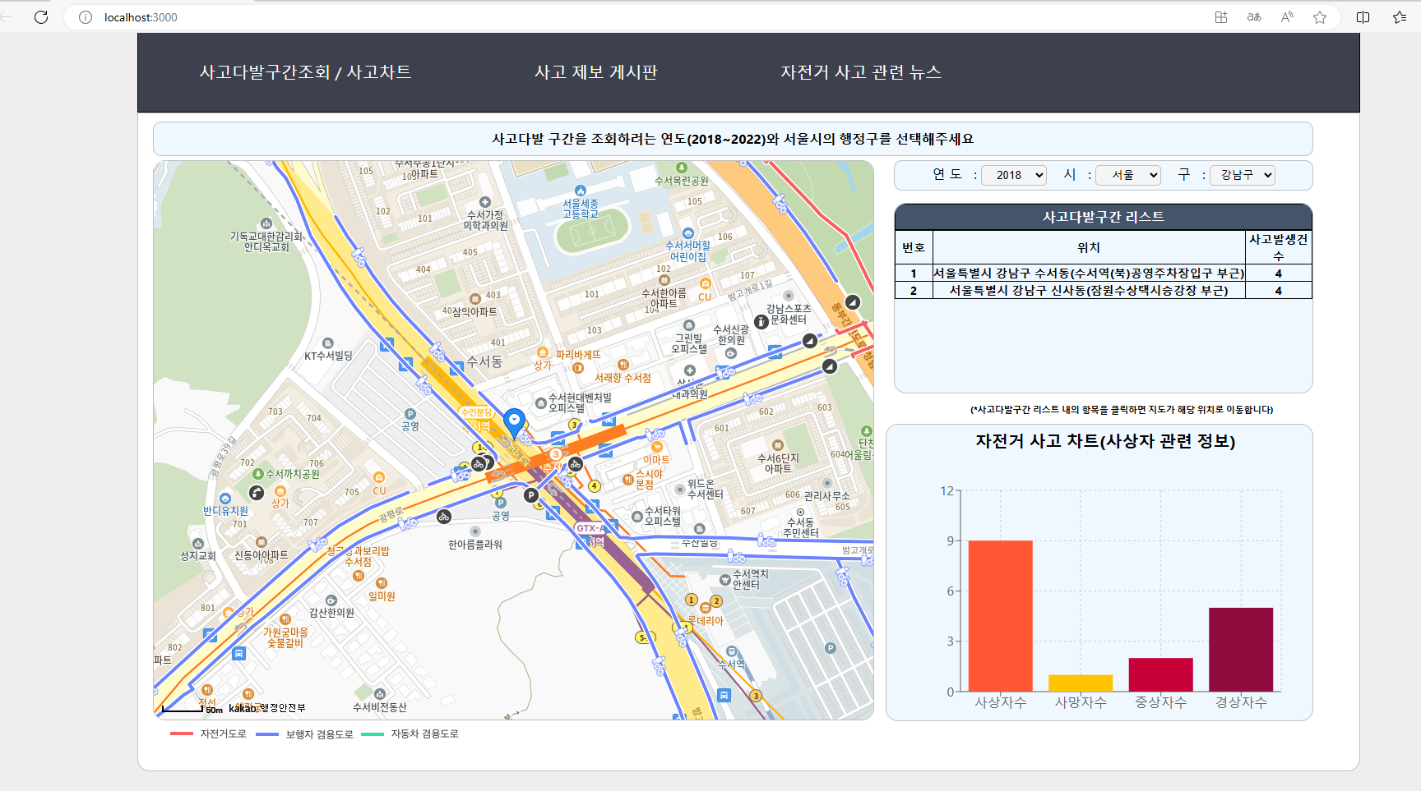
6-2. 구현 결과
(구현화면 – Accident 컴포넌트 , 주소 : http://localhost:3000)
Map
AccidentChart

Slide 10
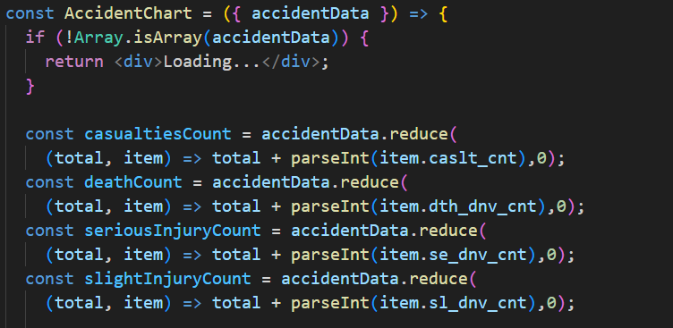
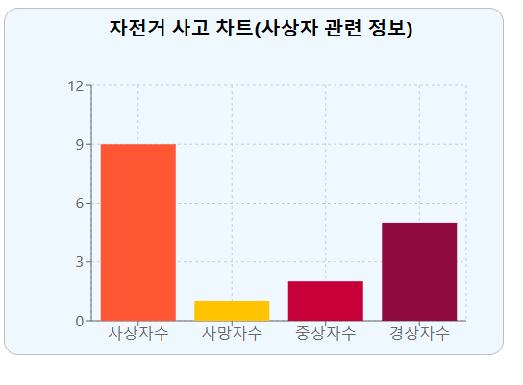
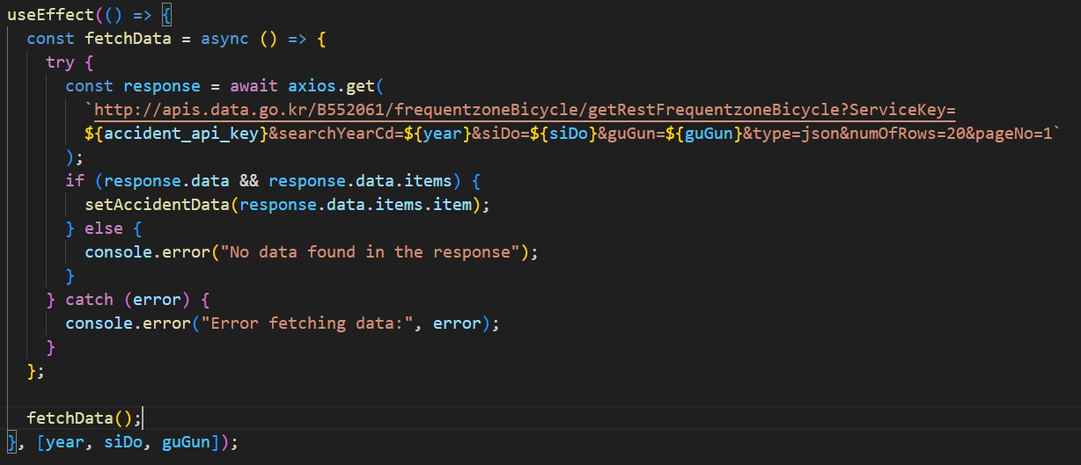
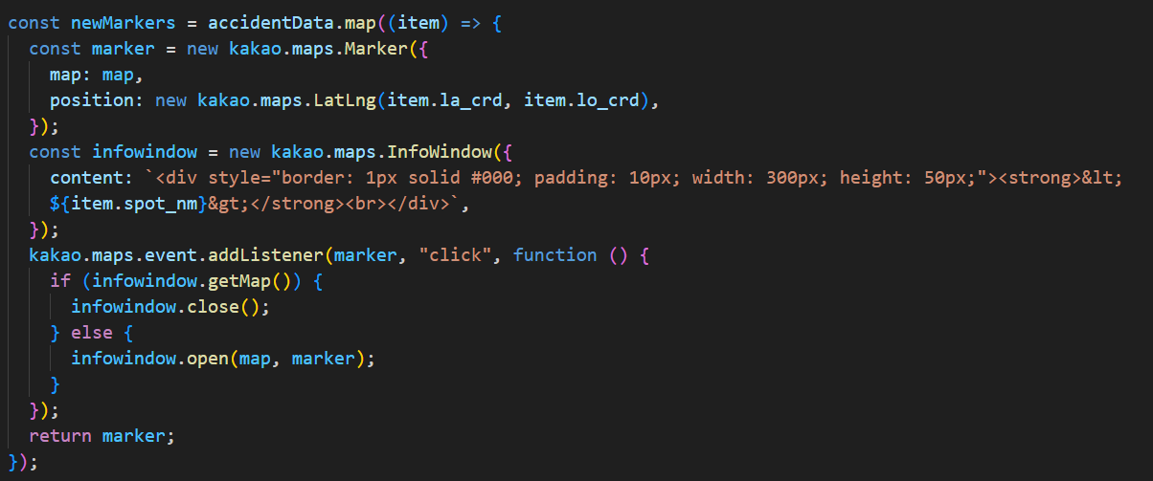
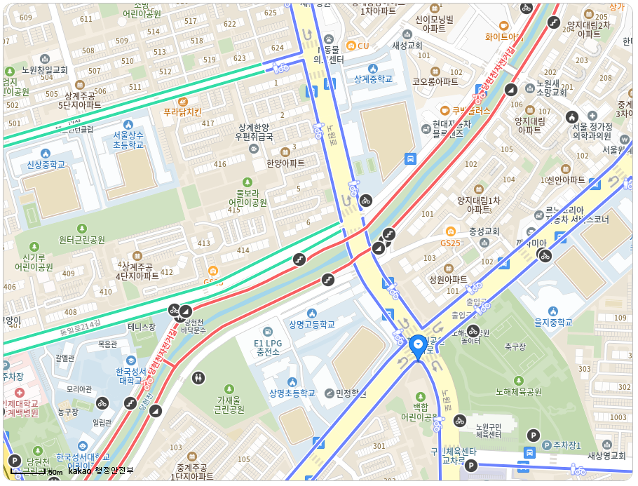
6-2. 구현 결과
AccidentChart
Accident
공공 데이터 API 요청 및 데이터 저장
- reduce함수를 사용하여 선택된 연도별 행정구의 사상자수, 사망자수, 중상자수, 경상자수 합계 정보를 사용해 시각적으로 표현
Map
사용자가 선택한 연도/ 행정구를 API요청 파라미터로 전달
API를 통해 전달받은 데이터는 accidentData라는 이름의 변수에 저장하고, 하위 컴포넌트인 Map.js와
AccidentChart.js에 전달
- 사고다발구역 리스트 구성 및 Kakao Map Api와 연동하여 해당 지역을 지도에 표시하기 위한 위도/경도 좌표로 사용

Slide 11




6-2. 구현 결과
(구현화면 – Map 컴포넌트 부분)
▣ 자전거 도로 색상별 의미
자전거도로
보행자 겸용도로
자동차 겸용도로

Slide 12
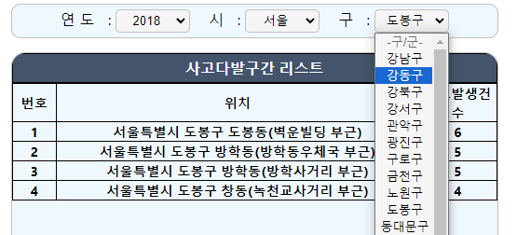
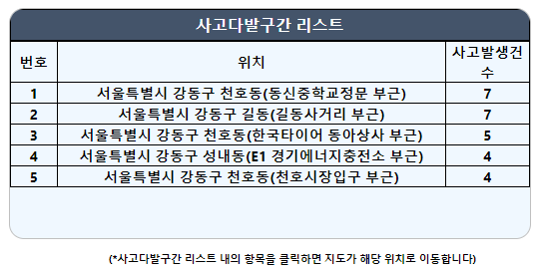
6-2. 구현 결과
(구현화면 – Map 컴포넌트 부분)
▶ 사고다발 구간에 대한 연도/시/구 선택
사고다발 구간에 대한 연도/시/구 선택
연도 지역에 대한 각 사고다발구간 위치 및 사고발생 건 수 조회

Slide 13
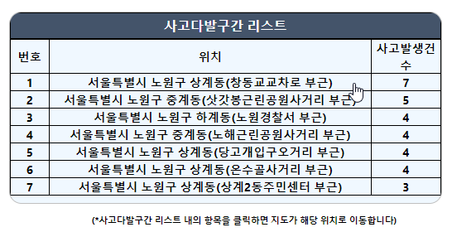
6-2. 구현 결과
(구현화면 – Map 컴포넌트 부분)
사고다발구간 리스트 영역 내 마우스 커서가 위와 같이 변경

Slide 14
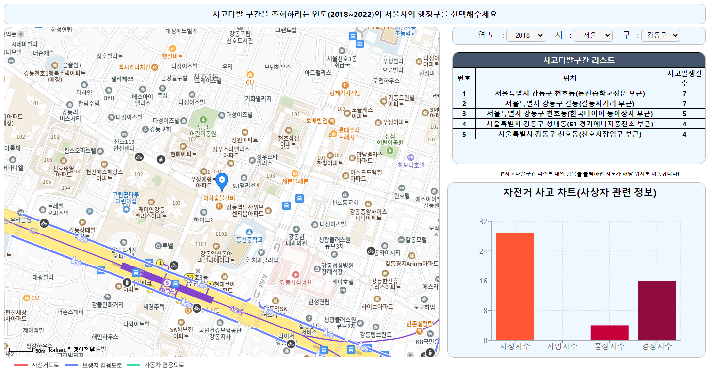
6-2. 구현 결과
(구현화면 – Map 컴포넌트 부분)
사고 다발구간 내 첫 번째 항목에 대해 지도의 중심이 이동되도록 설정

Slide 15
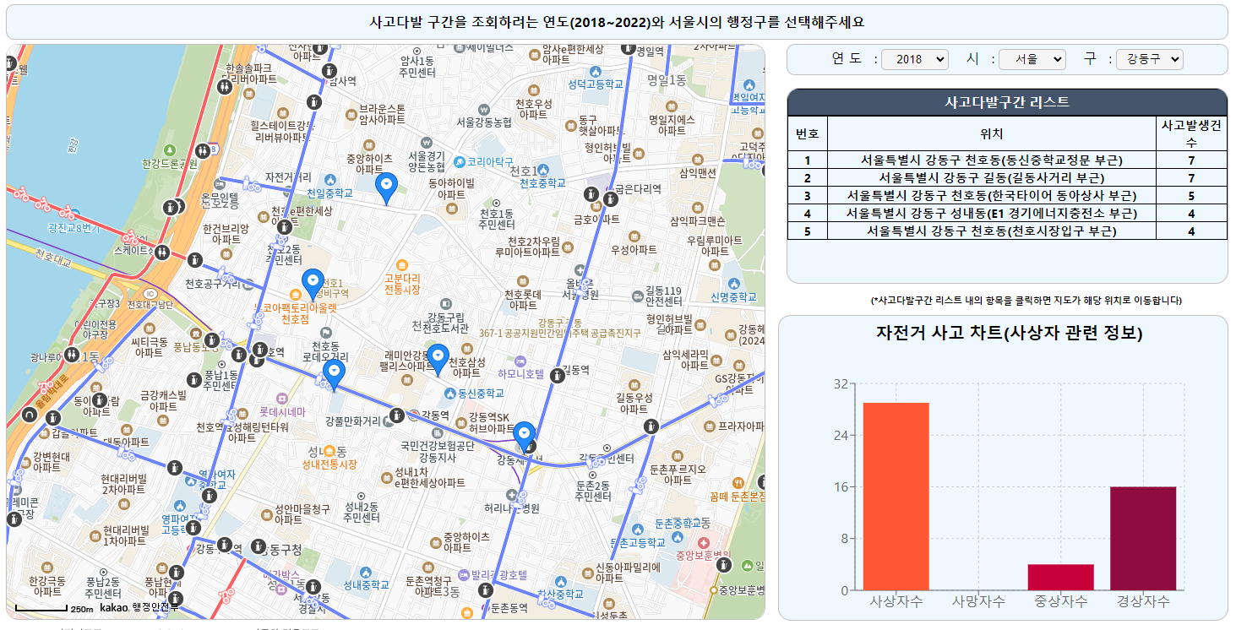
6-2. 구현 결과
(구현화면 – Map 컴포넌트 부분)
사고다발 구간 리스트 항목 내 모든 지점들에 대한 Marker들이 다중으로 표시되어 있음

Slide 16
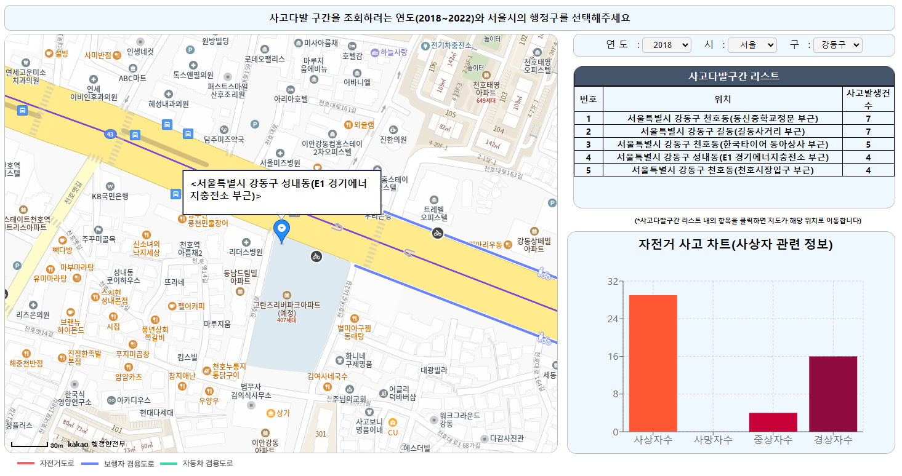
6-2. 구현 결과
(구현화면 – Map 컴포넌트 부분)
확인하고 싶은 위치 선택 시 이동
(마커 클릭 시 관련 위치 정보 출력)

Slide 17
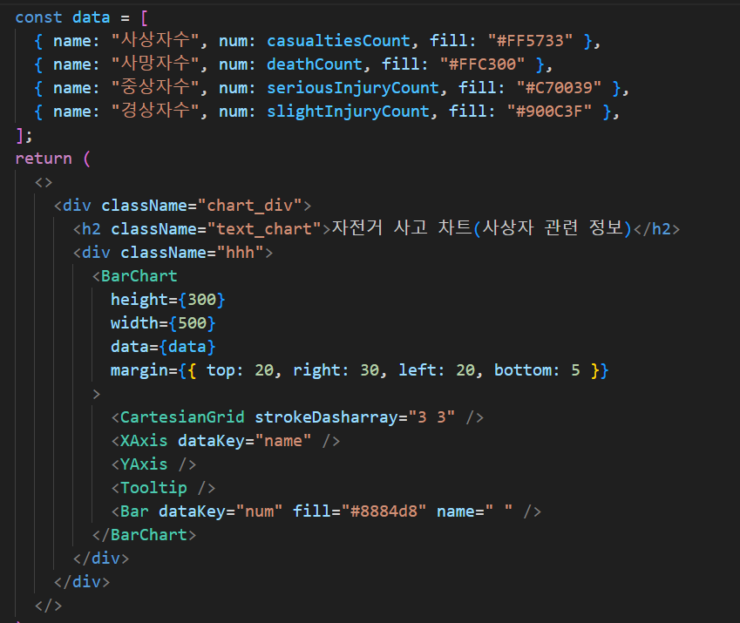
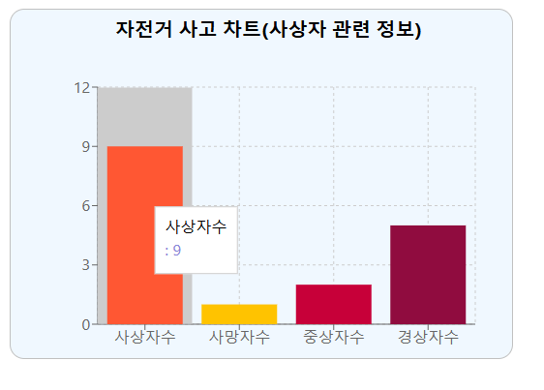
6-2. 구현 결과
(구현화면 – AccidentChart 컴포넌트 부분)
차트라이브러리 양식에 따라 배열로 데이터 값을 정렬해서 차트생성
차트 속 막대에 커서를 올리면 해당 항목의
데이터를 표시하는 박스가 추가로 보여짐

Slide 18
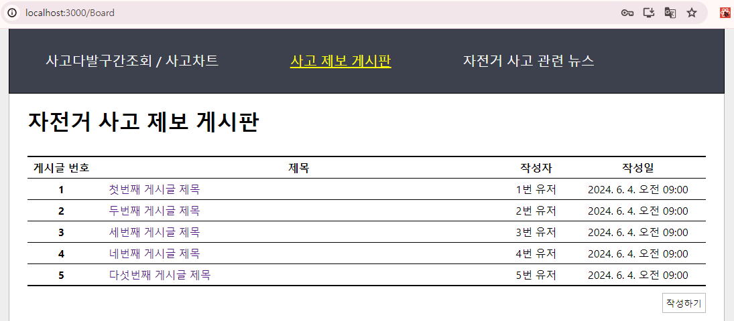
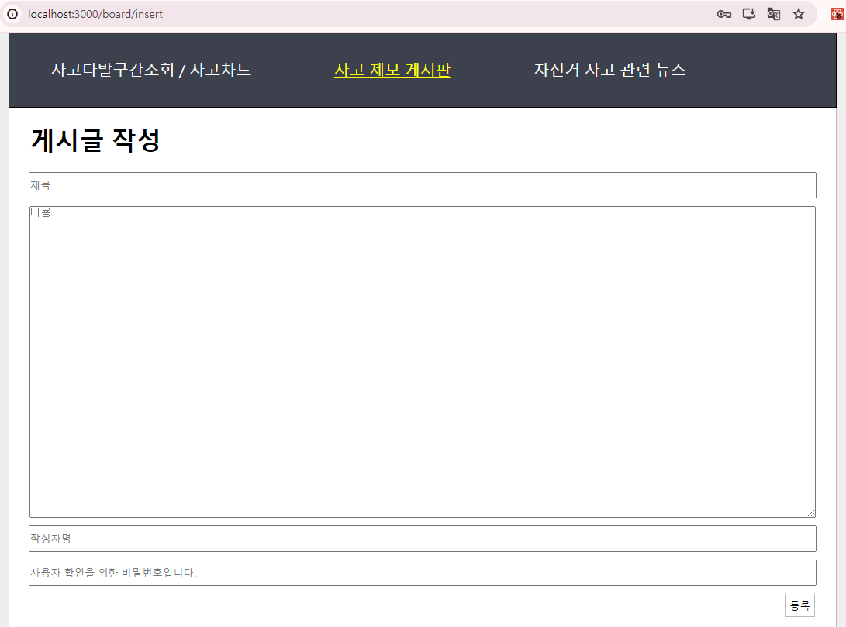
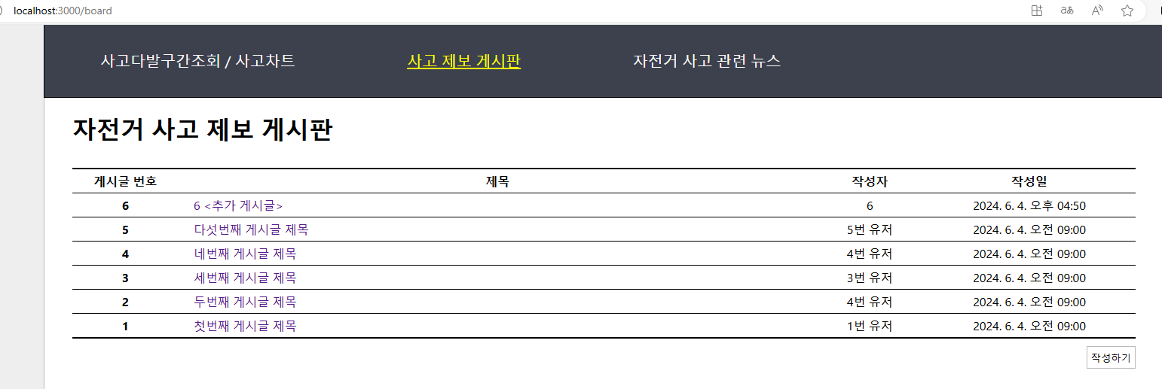
6-2. 구현 결과
(구현화면 – Board 컴포넌트 , 주소 : http://localhost:3000/Board 및 http://localhost:3000/Board/insert)
- 글 작성시 입력받은 제목/내용/작성자명과 게시글의 작성일(분 단위까지 표현)에 대한 정보를 목록으로 나타냄
- 글 작성시 제목/내용/작성자명을 입력하면 게시판의 목록에서 보여지도록 정보 저장 후 전달
- 이 때 입력한 비밀번호는 게시글 수정/삭제 시 반드시 필요하도록 설계
게시글 작성시 게시판 목록에서 확인 가능

Slide 19
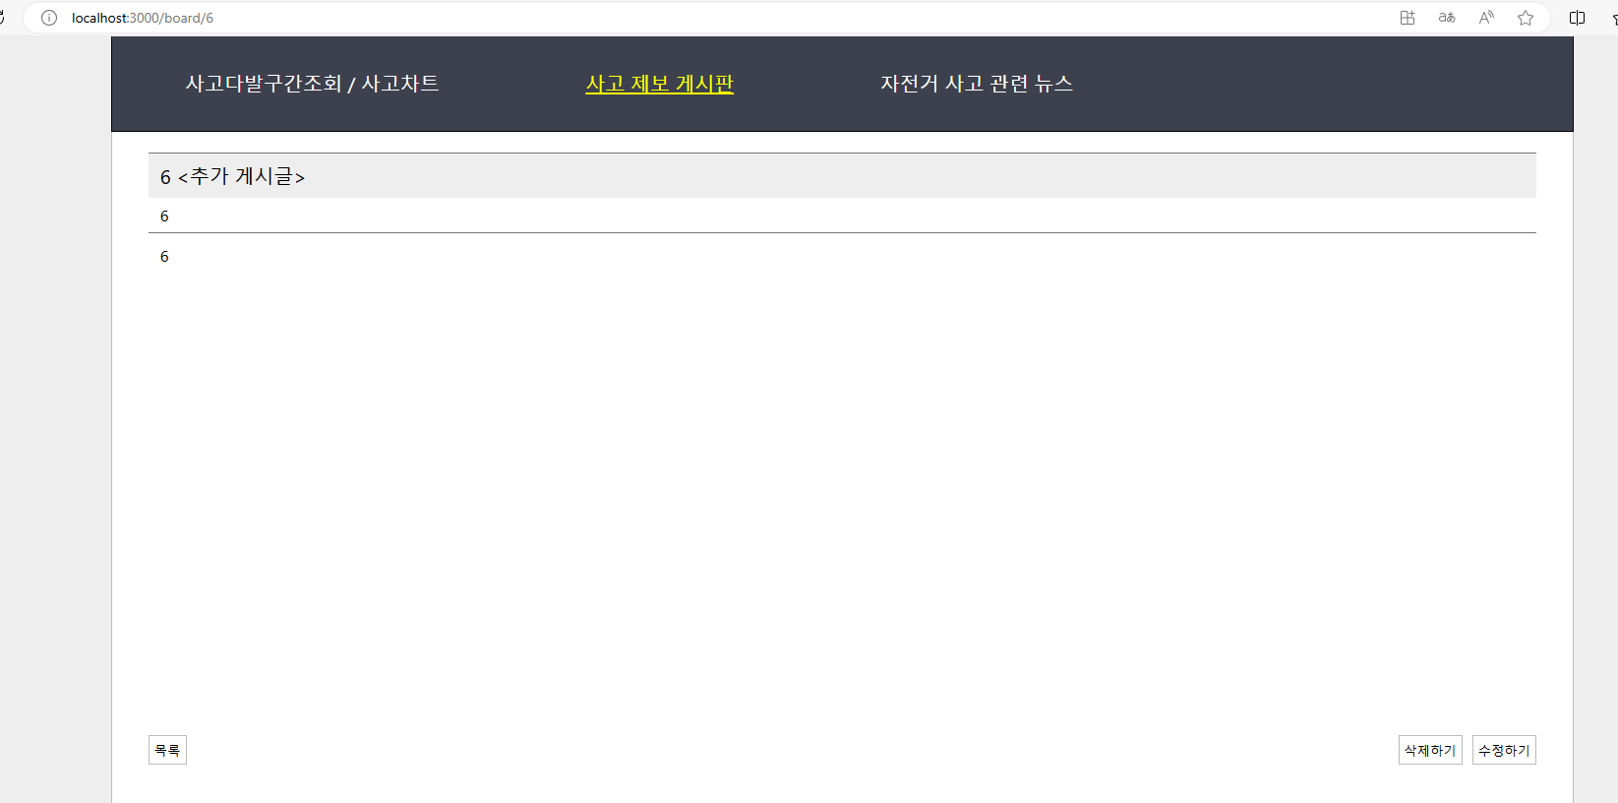
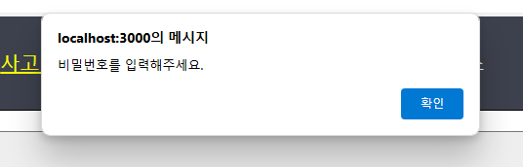
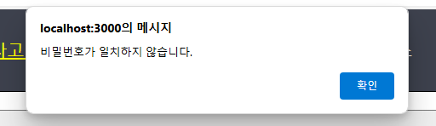
6-2. 구현 결과
(구현화면 – Board 컴포넌트 , 주소 : http://localhost:3000/Board 및 http://localhost:3000/Board/board/:id)
게시글 클릭 시 게시글 내용 확인 가능
비밀번호를 입력하지 않고 확인 버튼 클릭 시 alert 메시지
수정하기/삭제하기 버튼 클릭 시 비밀번호를 입력하는 창이 표시되면서
삭제/수정버튼은 사라지고 확인 버튼만 남음
게시글 작성시 입력한 비밀번호와 다른 비밀번호를 입력하고 확인 버튼 클릭 시 alert 메시지

Slide 20
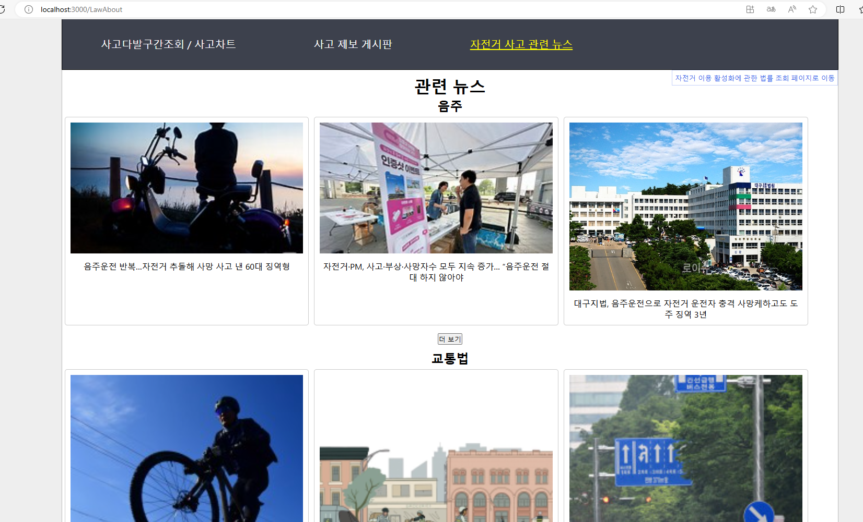
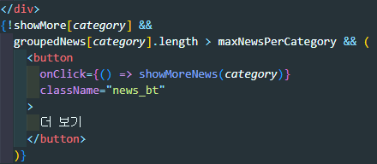
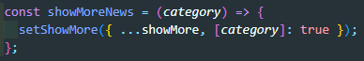
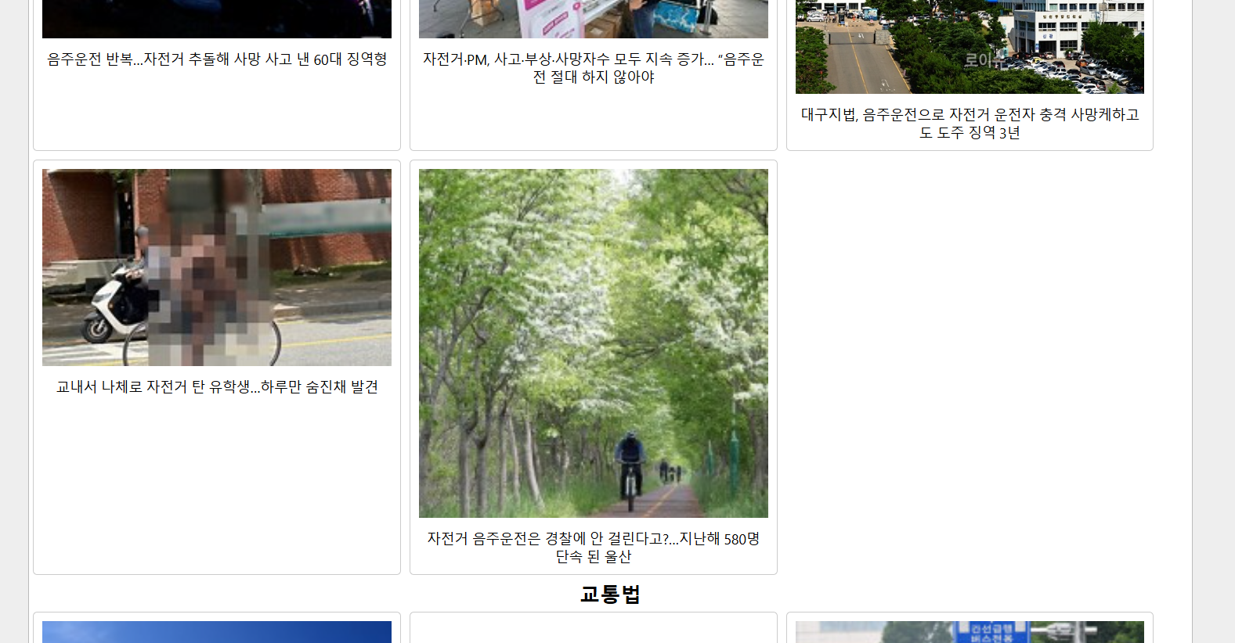
6-2. 구현 결과
(구현화면 – Law 컴포넌트 , 주소 : http://localhost:3000/LawAbout)
LawAbout
카테고리 별로 페이지에 표현되는 뉴스의 개수를 3개로 제한하고 그 이상의 뉴스 정보를
보고 싶을 때는 ‘더보기’ 로 표현된 버튼을 클릭했을 때 정보가 나타나도록 설정

Slide 21
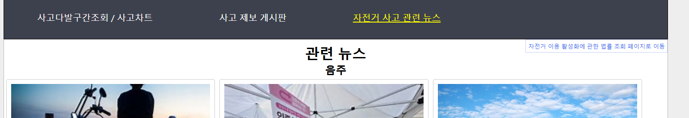
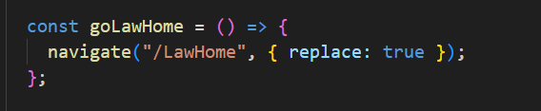
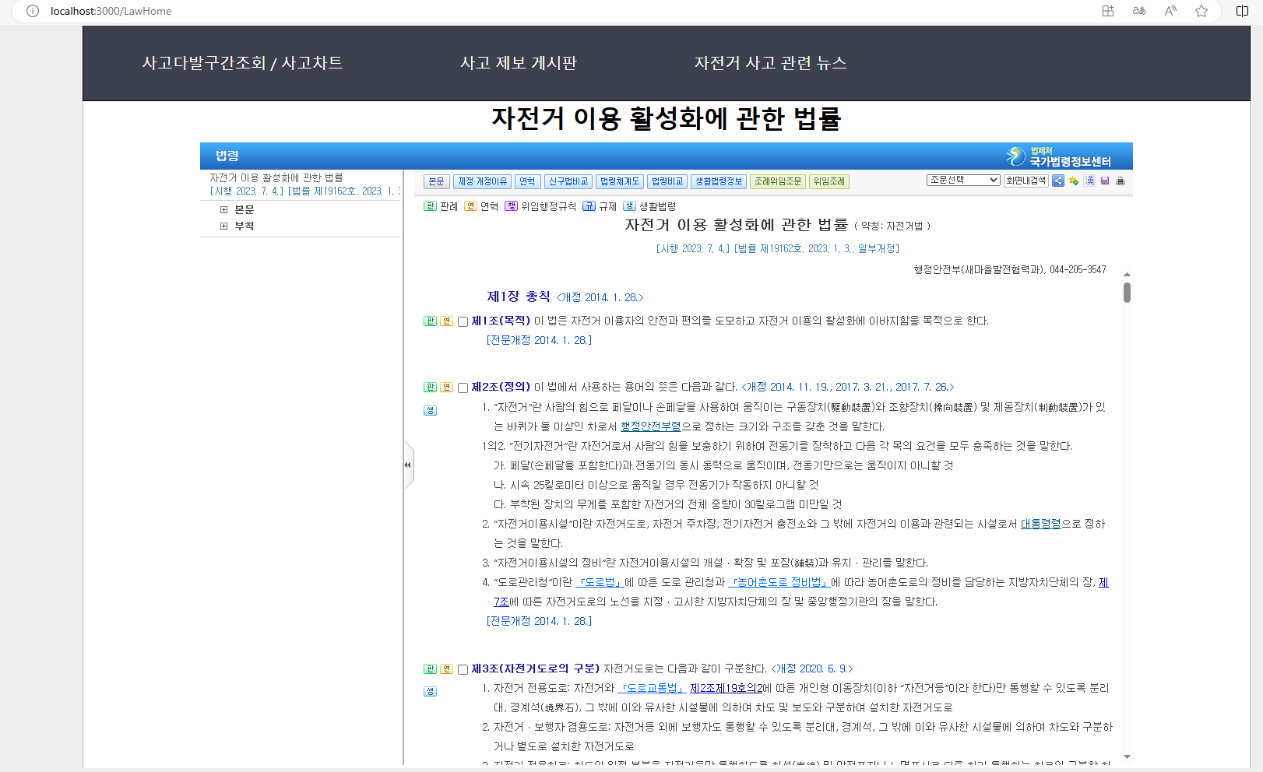
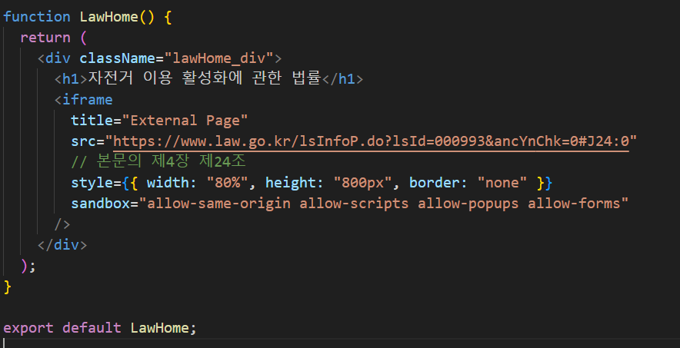
6-2. 구현 결과
(구현화면 – Law 컴포넌트 , 주소 : http://localhost:3000/LawHome)
LawAbout
- 사용자가 해당 버튼을 클릭하면 ‘자전거 이용활성화에 관한 법률＇ 정보를 제공하는 LawHome 페이지로 이동할 수 있도록 작성
LawHome
- Iframe 사용하여 사용자의 화면에서 ‘자전거 이용활성화에 관한 법률＇을
조회할 수 있도록 구현

Slide 22
7. 문제 해결
문제 : kakao map api를 연동하여 프로젝트 파일에 카카오 지도를 띄우는 과정에서 kakao map api 공식문서에서 알려주는 map을 표시하기 위한 코드를 적용했는데 map을 표시하기 위한 div 공간만 나타나고 map이 표시되지 않는 문제가 발생
- 해결 : Kakao Maps API를 사용하기 위해 Kakao Maps SDK의 스크립트를 처리해야 함. 스크립트 로딩 과정에서는 비동기적으로 스크립트를 로드하고, 스크립트가 로드된 이후 작업들을 수행할 수 있도록 코드를 작성한 후에는 kakao map 지도가 잘 출력되었음.
const new_script = (src) => {
return new Promise((resolve, reject) => {
const script = document.createElement("script");
script.src = src;
script.addEventListener("load", () => {
resolve();
});
script.addEventListener("error", (e) => {
reject(e);
});
document.head.appendChild(script);
});
};
useEffect(() => {
const my_script = new_script(
"https://dapi.kakao.com/v2/maps/sdk.js?autoload=false&appkey=);
my_script.then(() => {
const kakao = window["kakao"];
kakao.maps.load(() => {
~map의 초기값 설정 후 set 코드~});
});
}, []);
var container = document.getElementById('map’);
var options = {center: new kakao.maps.LatLng(33.450701, 126.570667), level: 3};
var map = new kakao.maps.Map(container, options);

Slide 23
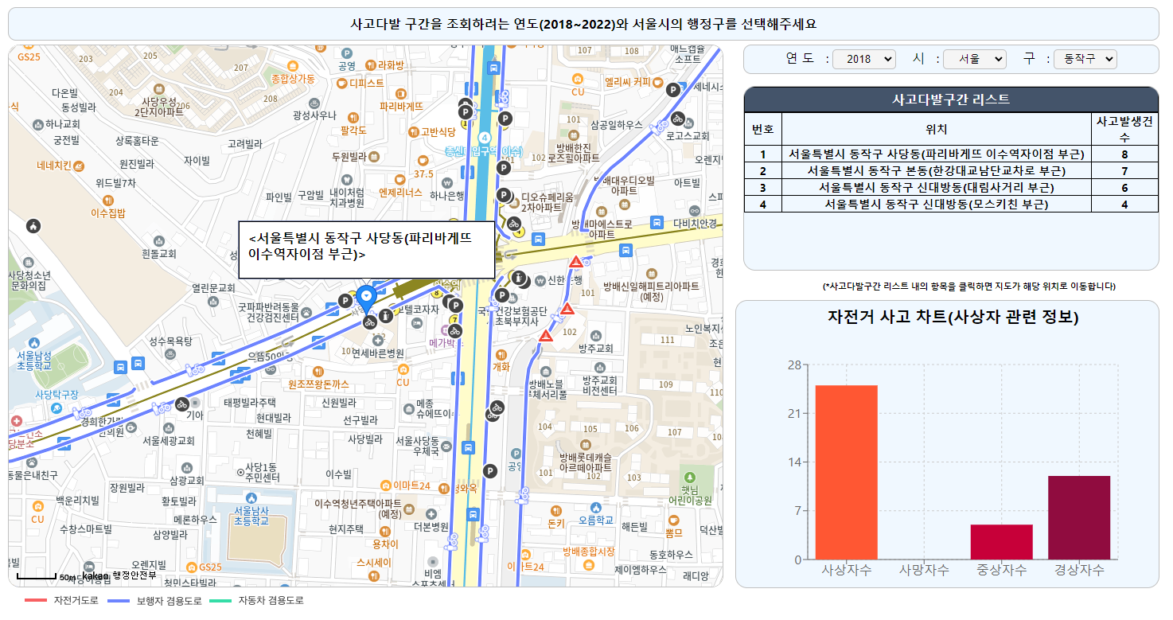
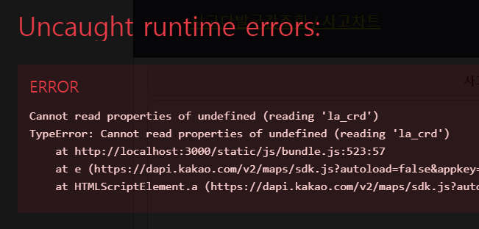
7. 문제 해결
- 문제 : 사고다발 구간 조회 시 accidentData로 표현한 리스트에는 값이 표현되지만 그 리스트 중 첫 번째 자료의 위도, 경도에 대해 지도의 중심을 설정하도록 한 카카오맵 위치 변경 코드에서 값이 정의되지 않았다는 오류 출력
- 해결 : 위도, 경도에 대해 accidentData 값이 존재할 시에만 위치 값에 대해 지도 위치를 변경하도록 하는 조건식을 추가하여 undefined data사용으로 인한 오류 방지
center: new kakao.maps.LatLng(
accidenData[0]?.la_crd,
accidentData[0]?.lo_crd
),
center: new kakao.maps.LatLng(
accidentData[0].la_crd,
accidentData[0].lo_crd
),
지역 선택 시 첫 번째 사고다발위치로 정상 이동

Slide 24
8. 기대 효과
핵심기능 | 기대 효과
사고다발구간조회 | - 사용자가 선택한 연도와 구별 사고다발 구간의 조회가 가능하여 실제로 사고가 많이 발생하여 이용에 주의 필요한 구간에 대한 정보를 제공함
사고 차트 | - 사용자가 선택한 연도와 구별 사고다발 구간의 사고 정보를 시각적으로 제공하여 정보 파악에 용이함
사고 제보 게시판 | - 사고에 대한 정보를 공유할 수 있는 게시판 운영을 통해 실시간으로 사고에 대한 정보 파악에 용이함
사고 관련 뉴스 | - 자전거 사고 카테고리 별로 분류된 사고 뉴스를 제공하고, 자전거 이용에 관한 법률에 대한 정보를 페이지를 이동하지 않고 손쉽게 얻을 수 있음

Slide 25
9. 느낀 점
아쉬웠던 점 | 잘했다고 생각하는 점
팀 전체적으로 프로젝트 경험이 부족하여 주제선정 및 구현에 바탕이 되는 api data 선정, 그리고 기간 내 구현 가능한 기능인지를 파악하는 데 어려움이 있어 초반에는 기능 구현 속도가 다른 팀들에 비해 더딘 편이었지만 빠르게 상황을 인지하고 매일 정해진 시간에 팀 회의를 거쳐 서로의 진행상황을 공유하고, 팀장과의 개인적인 소통을 자주 함으로써 인력이 필요한 업무에 재분배를 활발하게 진행하여 정해진 기간 안에 팀원들이 원하던 기능 구현을 완료하였다. 전반적으로 리액트 Hook을 사용할 때나 라이브러리를 사용할 때 코드 작성 선후관계나 작동 방식에 대한 이해가 완벽하지 않아서 기능 구현 과정에서 여러 오류를 직면하거나 원하는 대로 결과가 나오지 않는 과정이 있었다. 오류 메시지를 확인하고 수정하거나, chat gpt, 자료 서칭을 통해 오류 상황에 대한 해결을 진행하는 과정에서 반복 사용된 hooks 및 함수 활용에 대한 이해가 늘었다. | 코드작성에 앞서 어떤 페이지를 만들지 그림을 직접 그려보고 시작했다. 컴포넌트별로 구분된 기능의 흐름을 파악하는 데 용이했고, 업무의 해결 순서를 파악하는 데도 큰 도움이 됐다. 사고다발 구간에 대한 기능을 구현하는 과정에서 kakao map api 자체의 함수를 이용하는 상황이 많이 있었는데 인터넷에 제공된 map api 관련 Docs 문서와 샘플 참고 자료들이 많이 존재하는 것을 알고 조사한 후 적극적으로 적용해보면서 기능 구현에 대한 진행이 비교적 수월해졌다. 서로의 진행 상황에 대해 잘 파악하고 있는 것이 프로젝트 진행에 큰 도움이 됐다. 등원 전에는, 팀장 주도 하 팀 메신저를 통해 등원에서 해야 할 일들에 대해 공유해서 정리하고 매일 오후 5시에는 학원에서 진행된 개선사항들에 대해 토의하고 공유하는 시간을 가졌다. 기능 구현 과정에서 팀장 개인면담이 팀원간 의사소통을 활발하게 진행하고 당일 회의록을 노션으로 공유하여 문서적으로 회의 내용을 공유하고 학원 외 시간에 서로가 진행한 업무 내용 및 고민에 대해 쉽게 파악할 수 있도록 했다.

Slide 26
-감사합니다-

